Slide 1


Universidade Estadual de Santa Cruz
Programa de Iniciação à Docência - PID, Edital N° 54/2025 Ciência da Computação
Projeto de ensino:
Atividades Maker para Alunos do Ensino Médio Atividade 9 - Sensor de proximidade
01
Autor: Isaque Silva Passos Ribeiro
Colaborador(es): Olinoedson Silva Sena e Rodrigo Almeida Pirôpo
Bahia
2025

Slide 2
Sumário
Sensor ultrassônico HC-SR04
Lista de materiais
Desenvolvimento da atividade 9
Sensor ultrassônico: código
3
4
6
9
‹#›

Slide 3
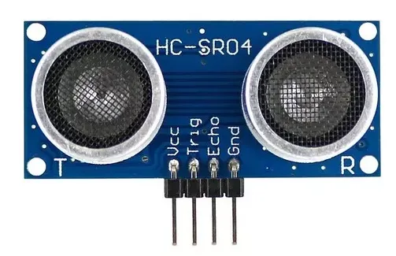
Sensor Ultrassônico HC-SR04
Um sensor ultrassônico é um componente eletrônico que é utilizado para detectar a presença de seres/objetos e medir distâncias. O seu funcionamento se dá em três etapas:
Emissão do sinal: O sensor emite um pulso ultrassônico (40 kHz) pelo transdutor Trigger.
Recepção do eco: O som reflete em um objeto e volta para o sensor, captado pelo transdutor Echo.
Cálculo da distância: O tempo entre a emissão e a recepção é convertido em distância (usando a velocidade do som no ar: ~343 m/s).
‹#›

Slide 4





Lista de materiais
🖳 Notebook;
Arduino UNO R3 + Cabo USB A/B;
- Protoboard (Placa de ensaio);
- 6 Jumpers macho x macho;
1 Sensor ultrassônico HC-SR04;
1 Led 5mm vermelho;
1 Resistor de 220Ω

Slide 5
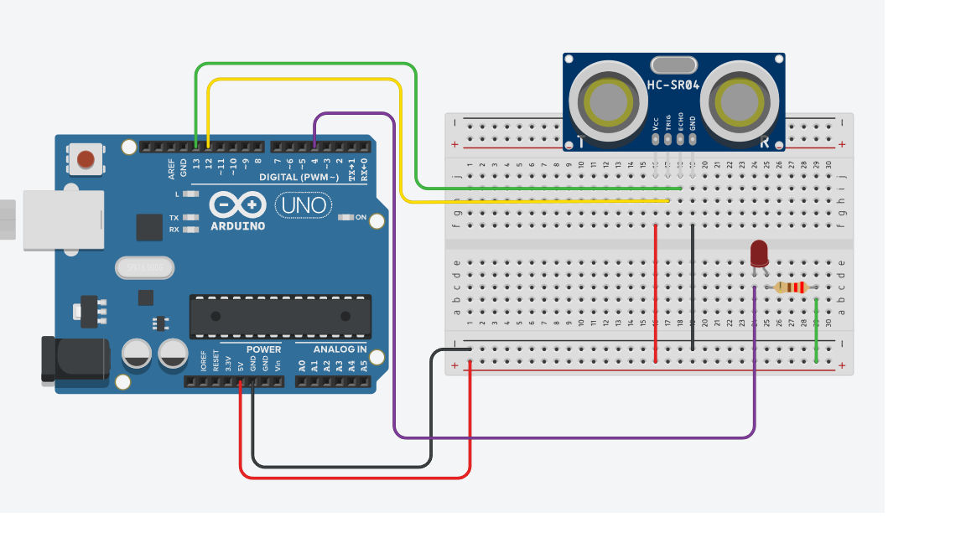
Desenvolvimento da atividade 9

Slide 6
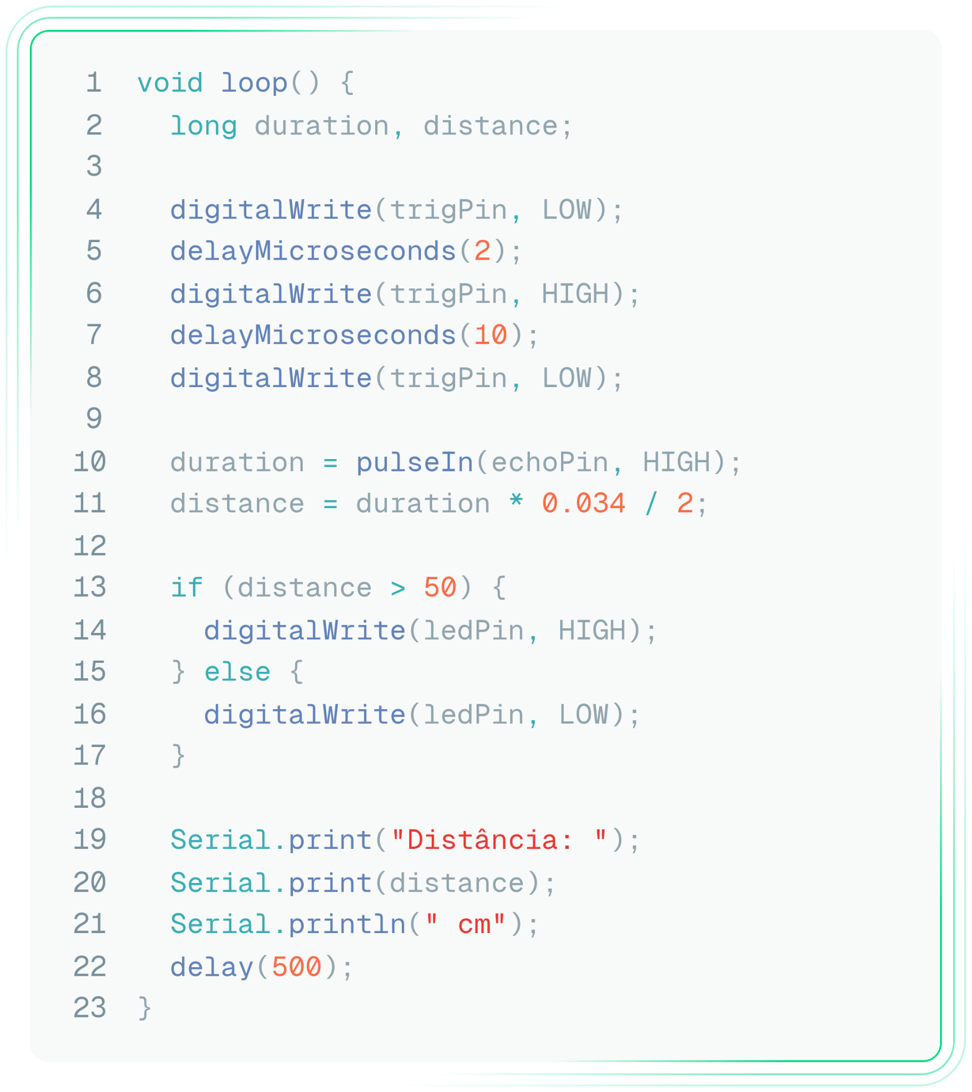
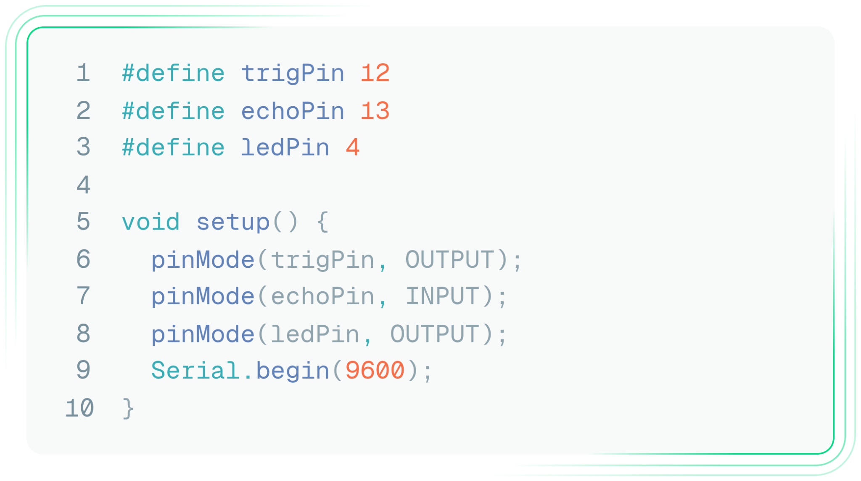
Sensor ultrassônico: código

Slide 7
Referência
OLIVEIRA, Marcelo Eduardo de; SOUZA, Matheus Fernando Lima Zuccherelli de; LIBERA, Giovanni Polette Dalla; OLIVEIRA, Renata Lima Zuccherelli de; TECH, Adriano Rogério Bruno. Introdução à Robótica Educacional com Arduino – Hands On!: Iniciante. Pirassununga: Faculdade de Zootecnia e Engenharia de Alimentos da USP, 2020. Disponível em: <https://www.livrosabertos.abcd.usp.br/portaldelivrosUSP/catalog/book/483>. Acesso em: 21 mar. 2025.

Slide 8
Agradecemos pela atenção!

